Slide 1
$$Министерство образования и науки Республики Башкортостан$$
$$Центр непрерывного повышения профессионального мастерства педагогических работников$$
$$ГБПОУ Уфимский многопрофильный профессиональный колледж$$
Тема: Решение задач по уравнению реакции из первой части ЕГЭ по химии (задача № 28)
Подготовил:
Устюжанина Ю.П., региональный методист по химии,
учитель МБОУ гимназия № 3 г. Дюртюли

Slide 2
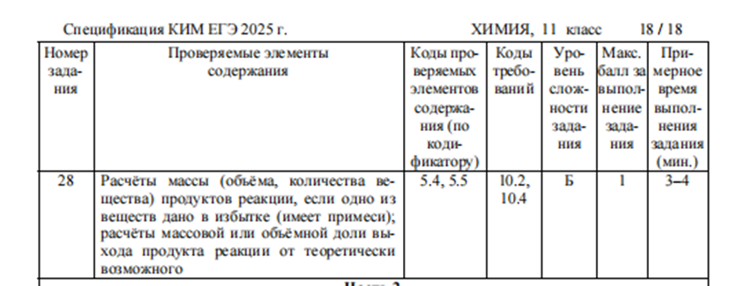

Slide 3
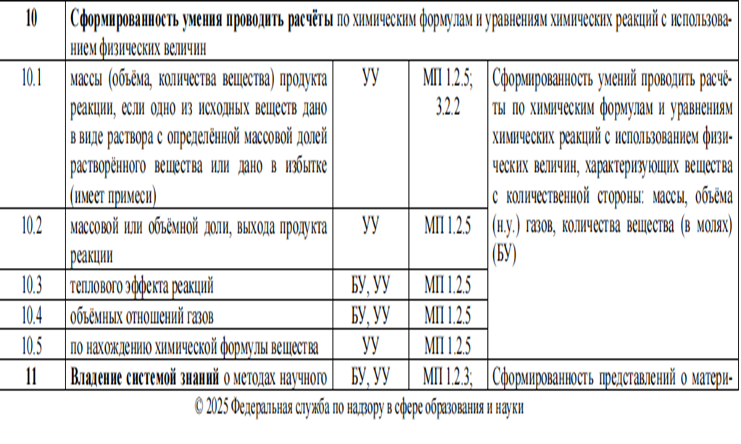

Slide 4
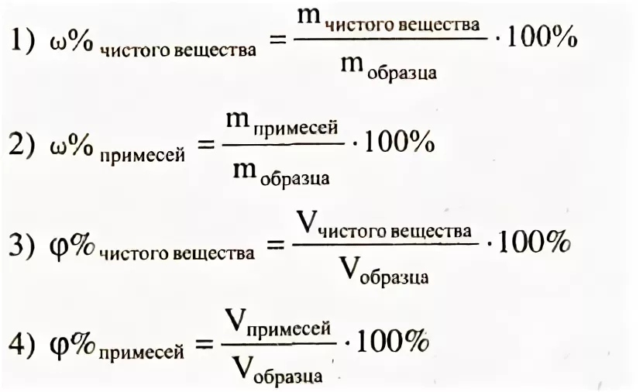

Slide 5
η = n практич. / n теоретич. х 100%. 1

Slide 6
Подход к решению
1. Внимательно прочитать условие задачи
2.Написать химизм процесса, описанного в задаче
3.Сформулировать вопрос
4.Определить данные задачи, которые позволят ответиь на этот вопрос.
5.Правильно записать ответ с округлением с точностью до...

Slide 7
Задачи с использованием понятия «Примеси»
При растворении 150 кг мела в избытке соляной кислоты выделилось 30 м3 (н.у.) газа. Вычислите массовую долю (%) примесей в указанном веществе. (Запишите число с точностью до десятых.)

Slide 8
Решение
CaCO₃ + 2HCl = CaCl₂ + H₂O + CO₂↑
1) n(CO₂) = V / Vm = 30 м³ / 22,4 м³/кмоль = 1,339 кмоль
2) n(CaCO₃) = n(CO₂) = 1,339 кмоль
3) m(CaCO₃) = n · Mr = 1,339 кмоль · 100 кг/кмоль ≈ 134 кг
4) w(CaCO₃) = 134 кг / 150 кг · 100% = 89,3%
5) w(примесей) = 100% - 89,3% = 10,7%

Slide 9
При обжиге закиси железа массой 120 г в избытке кислорода был получен амфотерный оксид массой 128 г. Вычислите массовую долю (%) чистого вещества в указанном веществе. (Запишите число с точностью до целых.)

Slide 10
4FeO + O₂ = 2Fe₂O₃
1) n(Fe₂O₃) = m / Mr = 128 г / 160 г/моль = 0,8 моль
2) n(FeO) = 2n(Fe₂O₃) = 2 · 0,8 = 1,6 моль
3) m(FeO) = n · Mr = 1,6 моль · 72 г/моль = 115,2 г
4) w(FeO) = 115,2 г / 120 г · 100% = 96%

Slide 11
При разложении бертолетовой соли массой 75 кг при нагревании и в присутствии катализатора было получено 20,16 м³ (н.у.) газа. Вычислите массовую долю (%) чистого вещества в указанном веществе. (Запишите число с точностью до целых.)

Slide 12
2KClO₃ → (кат.) 2KCl + 3O₂
1) n(O₂) = v / Vr = 20160 л / 22,4 л/моль = 900 моль
2) n(KClO3) = 2/3 · n(O2) = 2/3 · 900 = 600 моль
3) m(KClO₃) = n · Mr = 600 моль · 122,5 г/моль = 73 500 г = 73,5 кг
4) w(KClO₃) = 73,5 кг / 75 кг · 100% = 98%

Slide 13
Образец технического гидросульфида натрия прореагировал с гидроксидом натрия, в результате чего образовалось 210,6 г средней соли. Массовая доля посторонних примесей в образце составляет 7 %. Вычислите массу (в г) указанного образца. Запишите число с точностью до десятых.

Slide 14
Решение.
Запишем уравнение реакции взаимодействия:
Рассчитаем количество и массу вступившего в реакцию гидросульфида натрия:
Массовая доля примесей по условию равна 7%, значит, массовая доля чистого гидросульфида натрия составляет
Используя формулу для нахождения массовой доли найдем массу образца:
Ответ: 162,6.

Slide 15
Задачи с использованием понятия
«Массовая доля выхода продукта»
Какое количество вещества аммиака получится при действии избытка раствора гидроксида натрия на 500 г сульфата аммония, если выход в данной реакции 70%?

Slide 16
Решение.
2NaOH + (NH₄)₂SO₄ = Na₂SO₄ + 2NH₃ + 2H₂O
Количество вещества сульфата аммония:
n((NH4)2SO4) = m/M = 500/132 = 3,79 моль
Теоретическое количество аммиака:
nтеор.(NH3) = 2·n((NH4)2SO4) = 2·3,79 = 7,58 моль
Зная мольную долю выхода продукта реакции, определим практический выход аммиака:
nпр.(NH3) = η·nтеор.(NH3) = 0,7·7,58 = 5,3 моль
Ответ: nпр.(NH3) = 5,3 моль

Slide 17
Сколько литров аммиака (н. у.) потребуется для получения 90 г карбамида по реакции с углекислым газом, если выход продукта составляет 60%? Запишите число с точностью до целых.

Slide 18
Решение.
Синтез карбамида описывается следующим уравнением реакции:
Выход карбамида составляет:
Отсюда:
Определим количество вещества карбамида и эквивалентное количество аммиака:
Тогда объем необходимого количества аммиака равен:
Ответ: 112.

Slide 19
При разложении нитрата меди(II) образовалось 11,2 л оксида азота(IV). Вычислите объемную долю (%) образовавшегося кислорода. Объемы газов измерены при одинаковых условиях. Запишите число с точностью до целых.

Slide 20
Решение.
Объемы газов, вступающих в реакцию и образующихся в результате реакции, соотносятся как небольшие целые числа, равные стехиометрическим коэффициентам в уравнениях реакций.Запишем уравнение
реакции:
Объемная доля кислорода будет определяться следующим образом:
Ответ: 20.

Slide 21
Один из способов промышленного производства уксусной кислоты — окисление бутана кислородом воздуха в присутствии катализатора. Сколько кубометров бутана (в пересчете на н. у.) потребуется для получения 12 кг уксусной кислоты, если выход продукта реакции составляет 64%? (Запишите число с точностью до десятых.)

Slide 22
Решение.
Для начала запишем уравнение протекающей реакции:
Найдем теоретическое количество вещества бутана, из которого можно получить 12 кг метанола:
Найдем практический объем бутана с учетом выхода 64%:
Ответ: 3,5 м³.

Slide 23
При нитровании толуола получили смесь, содержащую 18,0 г орто-изомера и 23,1 г пара-изомера. Рассчитайте массу исходного толуола (в г), если общий выход нитротолулолов составил 75%. Запишите число с точностью до десятых.

Slide 24
Решение.
Для начала запишем уравнение протекающей реакции:
Найдем теоретическое количество вещества нитротолуолов
Найдем теоретическое количество вещества нитротолуолов:
Согласно уравнению реакции из 1 моль толуола образуется 1 моль нитротолуола. Тогда найдем массу исходного толуола:
Ответ: 36,8 г.

Slide 25
Задачи на «Избыток- недостаток»
Через раствор, содержащий 3,7 г гидроксида кальция, пропустили 1,68 л (н. у.) углекислого газа. Сколько граммов карбоната кальция выпало в осадок? Ответ приведите с точностью до десятых.

Slide 26
Решение.
Для начала запишем уравнение протекающей реакции:
Найдем количества веществ гидроксида кальция и углекислого газа:
Видим, что гидроксид кальция находится в недостатке. Найдем количество вещества образовавшегося карбоната кальция:
Однако, в избытке углекислого газа образовавшийся карбонат кальция частично растворяется. Найдем массу оставшегося карбоната кальция:
Ответ: 2,5 г.

Slide 27
При взаимодействии 100 г уксусной кислоты и 69 г этанола получено 79,2 г сложного эфира. Рассчитайте выход продукта (в %) в реакции этерификации. Запишите число с точностью до целых.

Slide 28
Для начала запишем уравнение протекающей реакции:
Найдем количества веществ уксусной кислоты, этанола и сложного эфира:
Видим, что этанол находится в недостатке. Найдем теоретическое количество вещества этилацетата, которого получилось бы из 1,5 моль этанола:
Тогда выход продукта будет равен:
Ответ: 60.

